Slide 1
Каскадные таблицы стилей (CSS)

Slide 2
Каскадные таблицы стилей (CSS):
Основные цели и задачи CSS. Способы добавления стилей на WEB-страницу.
Основные понятия и определения. Грамматика языка стилей
Создание стилей и классов. Принципы каскадирования и принципы группировки
Применение стилей и классов к элементам документа HTML
Декоративные возможности CSS: формирование рамок и отступов
Позиционирование элементов на странице и управление моделью элемента

Slide 3
Методы определения
CSS — Cascading Style Sheets (каскадные таблицы стилей) — это средство, позволяющее задавать различные визуальные свойства HTML-элементам.
http://www.w3.org/TR/CSS21/cover.html
Методы определения таблицы стилей в документе HTML:
Связывание(linking)- Внешние таблицы стилей
Вложение(embeding) - Информация о стиле в заголовке: элемент STYLE
Встраивание(inline)- Атрибут style
Импорт (import) - IE
color:red; background:#cccccc
декларация
declaration
свойство
property
значение
value

Slide 4
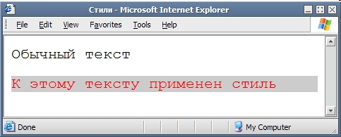
Встроенная информация о стиле (inline)
style="color:red; background:#cccccc"
атрибут тега
декларация
декларация
Атрибут style определяет информацию о стиле одного элемента
<p>Обычный текст
<p style="color:red; background:#cccccc">К этому абзацу применен стиль. Встроенная информация о стиле.

Slide 5
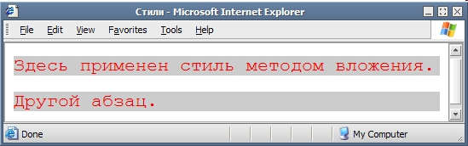
Информация о стиле в заголовке: элемент STYLE - Метод вложения (embeding)
<style type="text/css">
p {
color:red;
background:#cccccc
}
</style>
правило
rule
селектор
selector
<p>Здесь применен стиль методом вложения.
<p>Другой абзац.

Slide 6
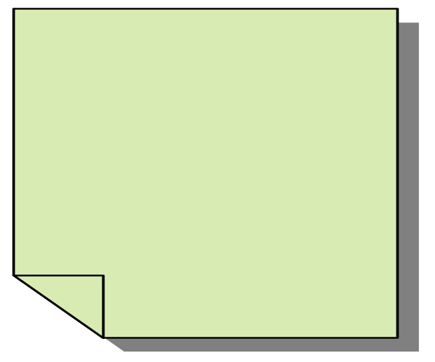
Метод связывания (linking) - Внешние таблицы стилей
<link rel="stylesheet" type="text/css" href="style.css">
p {
color:red;
background:#cccccc
}
...
<link ... href="style.css">
index.html
style.css
<link ... href="style.css">
second.html

Slide 7
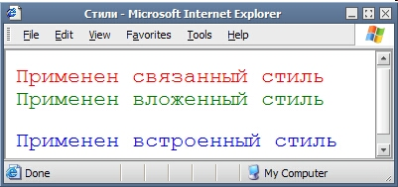
Каскадирование
<link rel="stylesheet" type="text/css" href="style.css">
<style>
div{color:green}
</style>
...
<p>Применен связанный стиль
<div>Применен вложенный стиль</div>
<p style="color:blue">Применен встроенный стиль
p{color:red}
div{color:red}

Slide 8
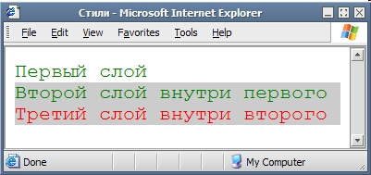
Наследование
<div style="color:green">Первый слой
<div style="background:#cccccc">Второй слой внутри первого
<div style="color:red">Третий слой внутри второго</div>
</div>
</div>

Slide 9
Единицы измерения размеров
em - ems, высота используемого элементом шрифта
ex - x-height, ширина буквы "х" испольуемого элементом шрифта
px - pixels, пикселы
in - inches, дюймы
cm - centimeters, сантиметры
mm - millimeters, миллиметры
pt - points, пункты(1pt = 1/72in = 0,35mm)
pc - picas, пики(1pc = 12pt)
% - относительные значения(например +20%)

Slide 10
Цвет и адреса URL
название цвета (red, green, white...)
#00cc00 - шестнадцатиричное представление
#0c0 - сокращенное шестнадцатиричное представление
rgb(0,240,125) - в формате RGB
rgb(0%,80%,25%) - в формате RGB, относительное
url("название файла")
Пример: {background: url("file.gif")}

Slide 11
Селекторы типа элемента и класса
элемент
div{color:red}
div.green{color:green}
.blue{color:blue}
элемент + класс
класс
<div>Обычный div</div>
<div class="green">Div с классом green</div>
<p class="green">Aбзац с классом green</p>
<p class="blue">Абзац с классом blue</p>
<div class="blue">Div с классом blue</div>
<h3 class="blue">H3 с классом blue</h3>
Обычный div
Div с классом green
Aбзац с классом green
Абзац с классом blue
Div с классом blue
H3 с классом blue

Slide 12
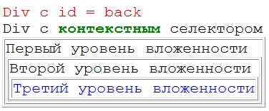
Другие селекторы
id
#back{color:red}
div b{color:green}
td td td{color:blue}
контекстные
селекторы
<div id="back">Div с id = back</div>
<div>Div с <b>контекстным</b> селектором</div>
<table><tr><td><table><tr><td><table><tr><td>
Третий уровень вложенности
</td></tr></table></td></tr></table></td></tr>
</table>

Slide 13
И еще о селекторах
Соседние селекторы
b + i { color:red }
Дочерние селекторы
div > p { color:red }
Селектор атрибута
p[align] { color:red }
p[align="right"] { color:green }
p[align~="right"] { color:green }
div[lang|="en"] { color:red }
Универсальный селектор
*{color:black}
http://www.w3.org/TR/CSS21/selector.html

Slide 14
Группировка селекторов
h1{
color:red;
background:yellow
}
h2{
color:blue;
background:yellow
}
h3{
color:green;
background:yellow
}
h1,h2,h3{
background:yellow
}
h1{
color:red;
}
h2{
color:blue;
}
h3{
color:green;
}

Slide 15
Псевдоклассы и псевдоэлементы
:link
:visited
:active
:hover
:focus
:first-child
a:link{color:blue}
a:visited{color:blue}
a:active{color:red}
a:hover{color:green}
input:focus{color:red}
p:first-child{color:blue}
:first-line
:first-letter
:after
:before
p:first-line{color:red}
p:first-letter{color:green}
p:after{content:”new”}
p:before{content:”Att. ”}
http://www.w3.org/TR/CSS21/propidx.html

Slide 16
Оформление текстовых элементов
общее-семейство
  Существуют следующие общедоступные гарнитуры шрифтов: антиква ('serif'), гротески ('sans-serif'), курсивы ('cursive'), аллегорические ('fantasy') и моноширинные ('monospace') шрифты
font-family: семейства шрифта|тип шрифта
font-family:Arial,Geneva,Helvetica,sans-serif;
font-size: величина|%
абсолютная величина: xx-small, x-small, small, medium, large, x-large, xx-large.
относительная величина:larger, smaller
font-size:10px;
font-weight: normal|bold|bolder|lighter|число от 100 до 900
400 = normal, 700 = bold
font-weight: bold;

Slide 17
Оформление текстовых элементов
font-style: normal|italic
font-style:italic;
font-variant: normal|small-caps
font-variant:small-caps;
font: font-style font-variant font-weigth font-size font-family
Порядок важен. Можно все опустить, кроме font-size и font-family.
font:bold 10px Arial !important;

Slide 18
Оформление текстовых элементов
text-align: left|right|center|justify
text-align:right;
text-decoration: none|overline(|)underline(|)line-through
text-decoration:underline;
text-indent: величина|%
text-indent:10px;
text-transform: none|capitalize|uppercase|lowercase
text-transform:uppercase;

Slide 19
Оформление текстовых элементов
letter-spacing: normal|величина
letter-spacing:10px;
word-spacing: normal|величина
word-spacing:10px;
vertical-align: baseline|sub|super|top|text-top|middle| bottom|text-bottom|%
vertical-align:top;
line-height: normal|величина|%
line-height:5%; font:bold 10/12px Arial
white-space: normal|pre|nowrap
white-space:pre;

Slide 20
Оформление списков
list-style-type: none|circle|disc|square|decimal|lower-alpha|upper-alpha|lower-roman|upper-roman
list-style-type:square;
list-style-position: outside|inside
list-style-position:inside;
list-style-image: none|url
list-style-image:url("ball.gif");
list-style: list-style-type list-style-position list-style-image
list-style:decimal inside;

Slide 21
Свойства цвета и фона
color: цвет
color:red;
background-color: цвет|transparent
background-color:#330033;
background-attachment: fixed|scroll
background-attachment:fixed;
background-image: none|url
background-image:url("fon.gif");
background-repeat: repeat|repeat-x|repeat-y|no-repeat
background-repeat:repeat-x ;
background-position: top|bottom|center|left|right|величина|%
background-position:top right;
background: transparent background-color background-image background-repeat background-attachment background-position
background:#ffffff no-repeat url(fon.gif);

Slide 22
Итоги
С помощью стилей мы имеем возможность отделить содержание HTML документа от оформления
Таблицы стилей определяются в HTML документе методами связывания, встраивания и вложения
Определенный стиль привязывается к селектору, в роли которого может выступать тег, класс и идентификатор
Стили можно разделить на группы: оформления текстовых элементов, цвета и фона, отступов и рамок, параметров блока, слоев и др.

